Slide 1
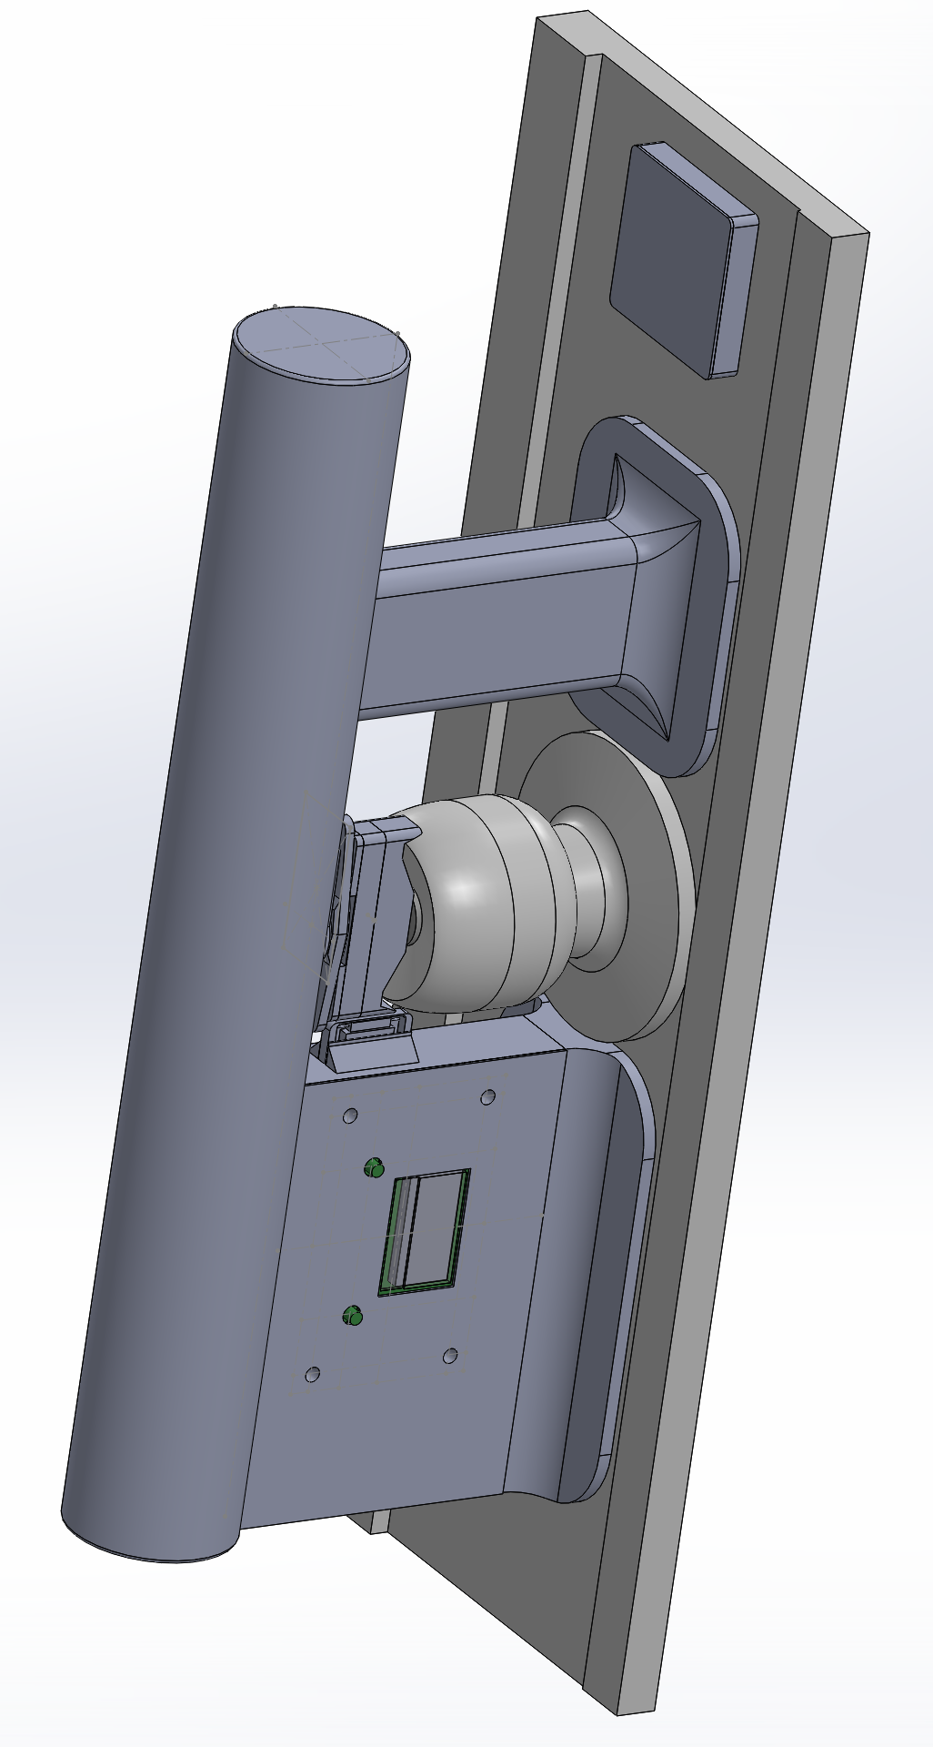
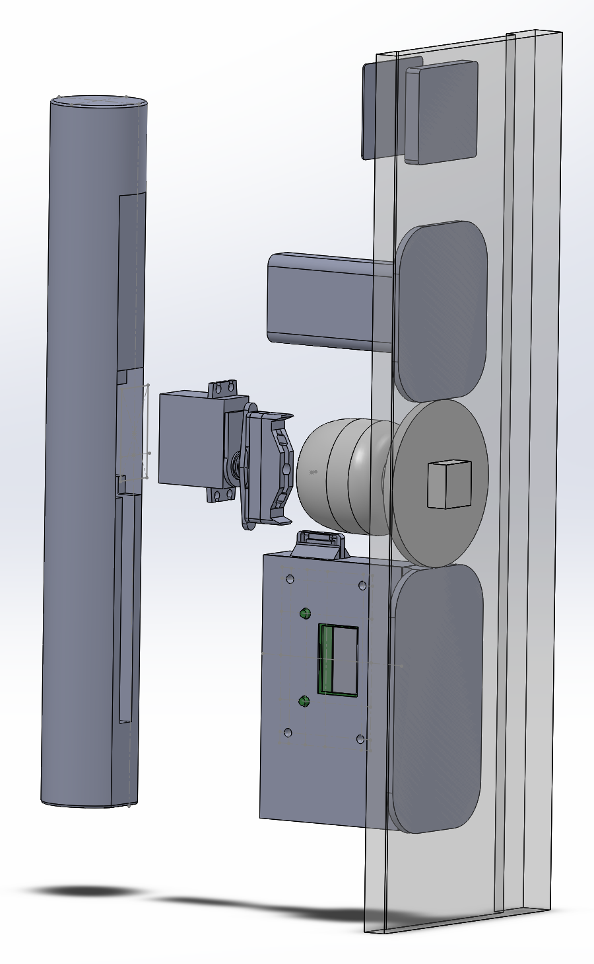
NFCリーダー
収納ボックス
垂直ハンドル
ドアノブ上部の
支柱
ドアの一部
サーボと
サムターン回し
ドアノブ
リードスイッチ
PCB収納ボックス

Slide 2
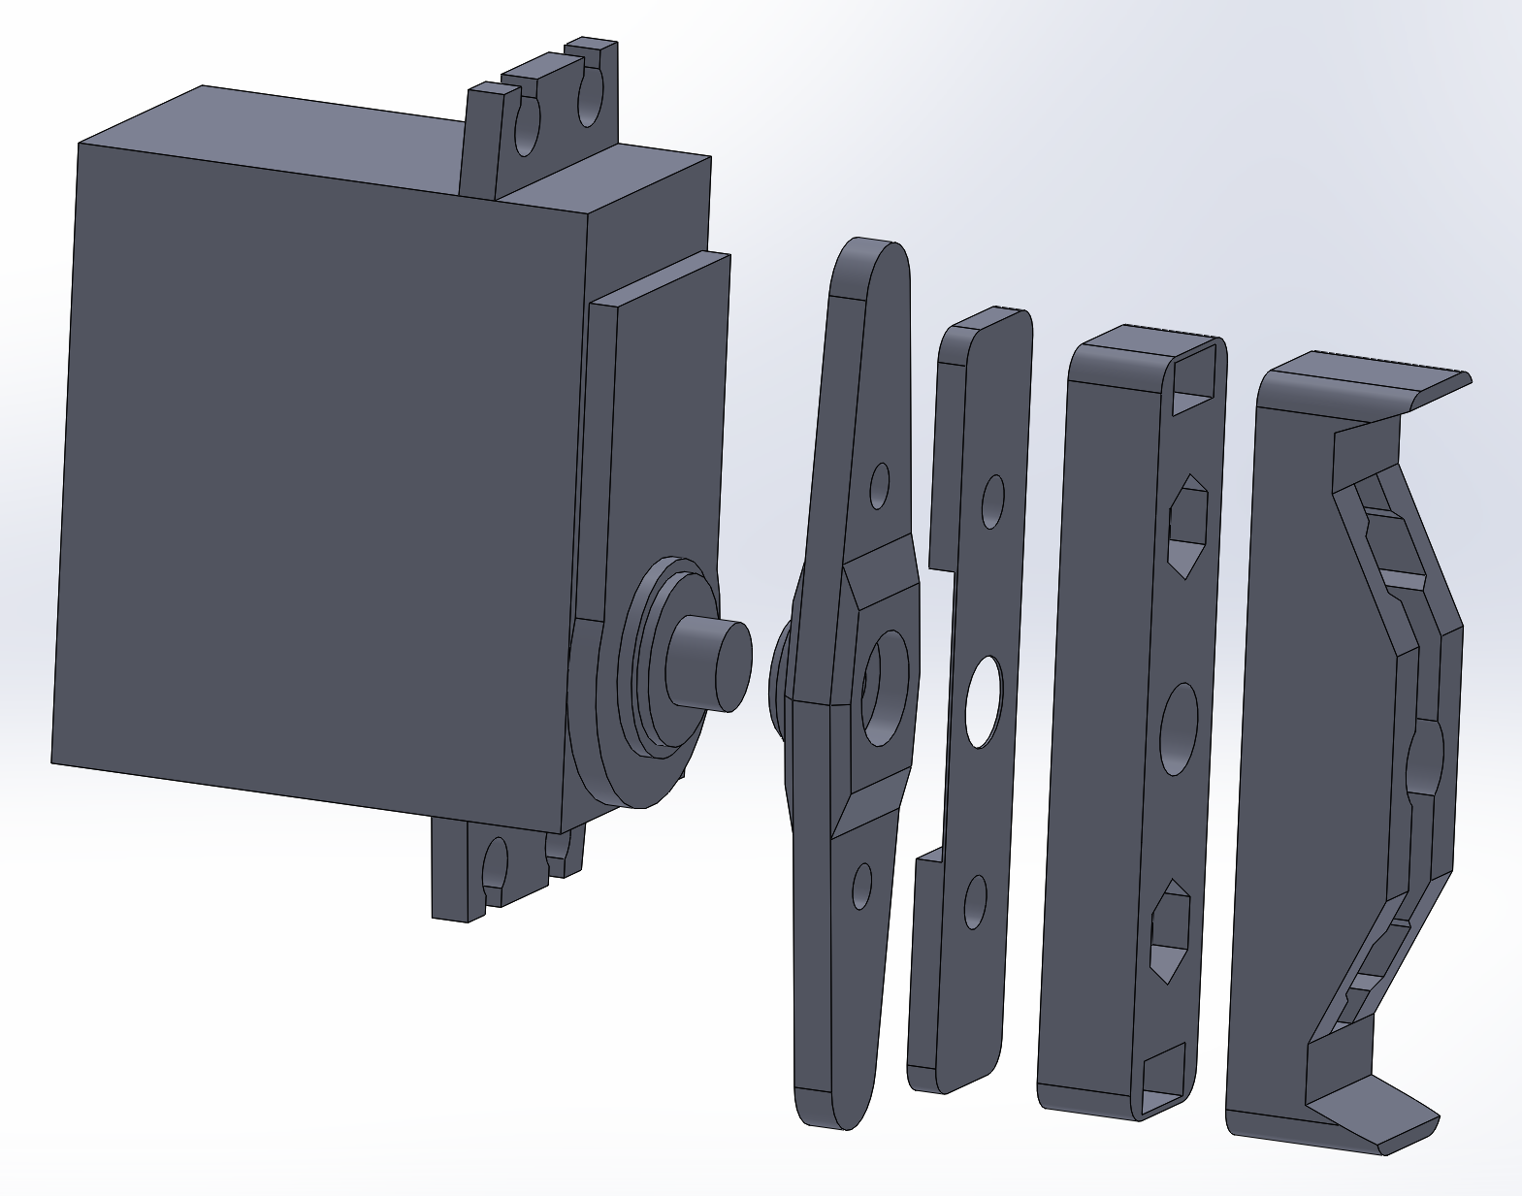
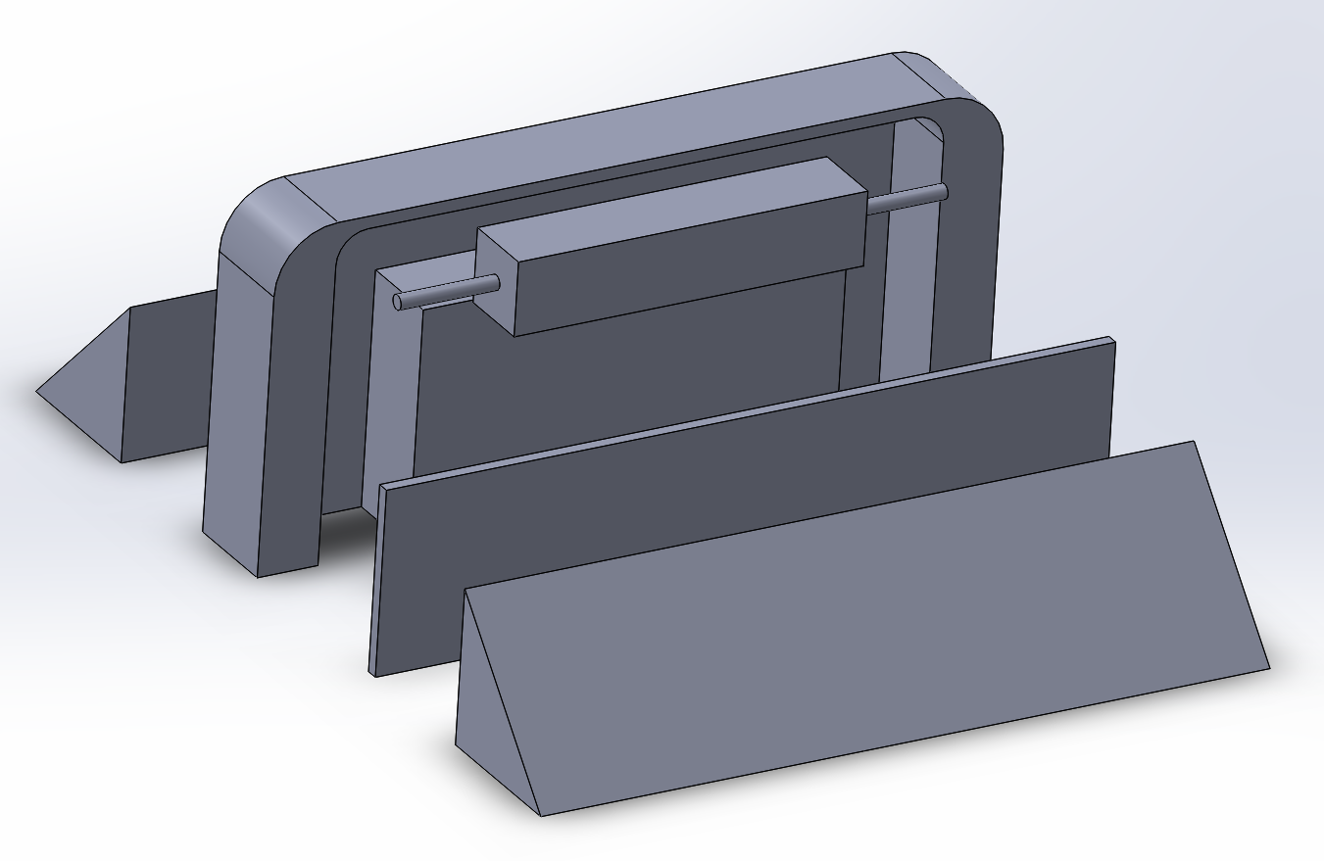
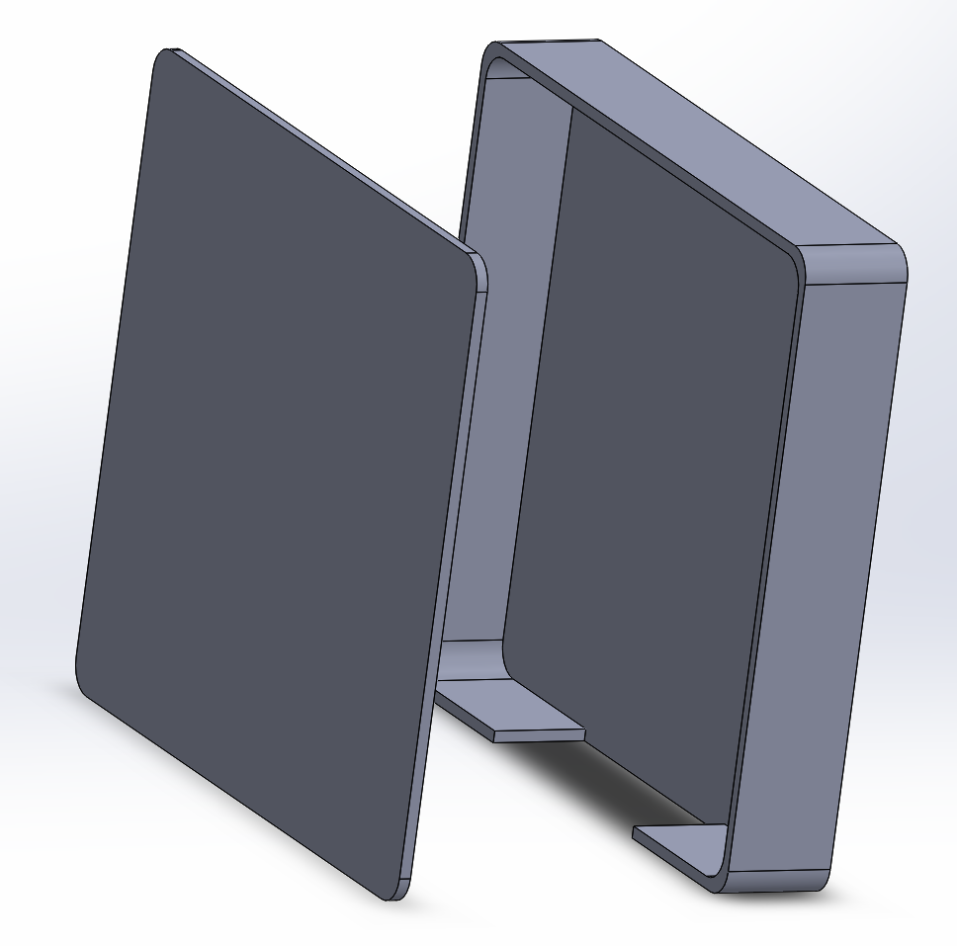
サーボ本体
サーボホーン
サーボホーン・
サムターン回し
間スペーサ(*1)
リードスイッチ
ケース
リードスイッチ
サムターン回し
下部(*1)
サムターン回し
上部(*1)
*1：3Dプリント時にサポートができないよう分割し
印刷後にアクリサンデーで接着
リードスイッチ ケース支え
リードスイッチ
ケース蓋
NFCリーダー
収納ボックス
左上：サーボ本体とサムターン回し の詳細
左下：NFCリーダー収納ボックス の詳細
右上：リードスイッチ の詳細
NFCリーダー
収納ボックス蓋

Slide 3
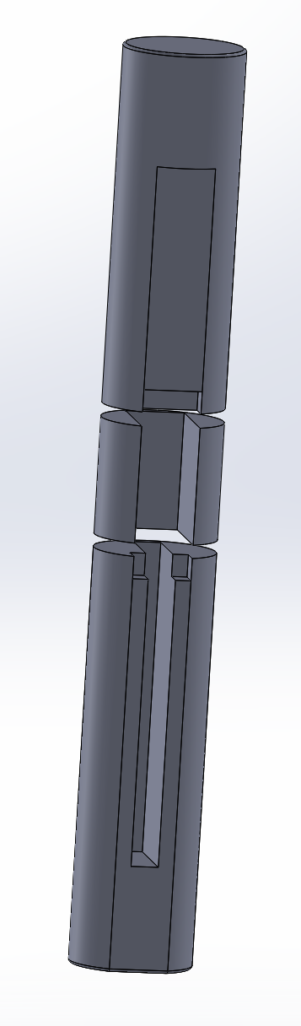
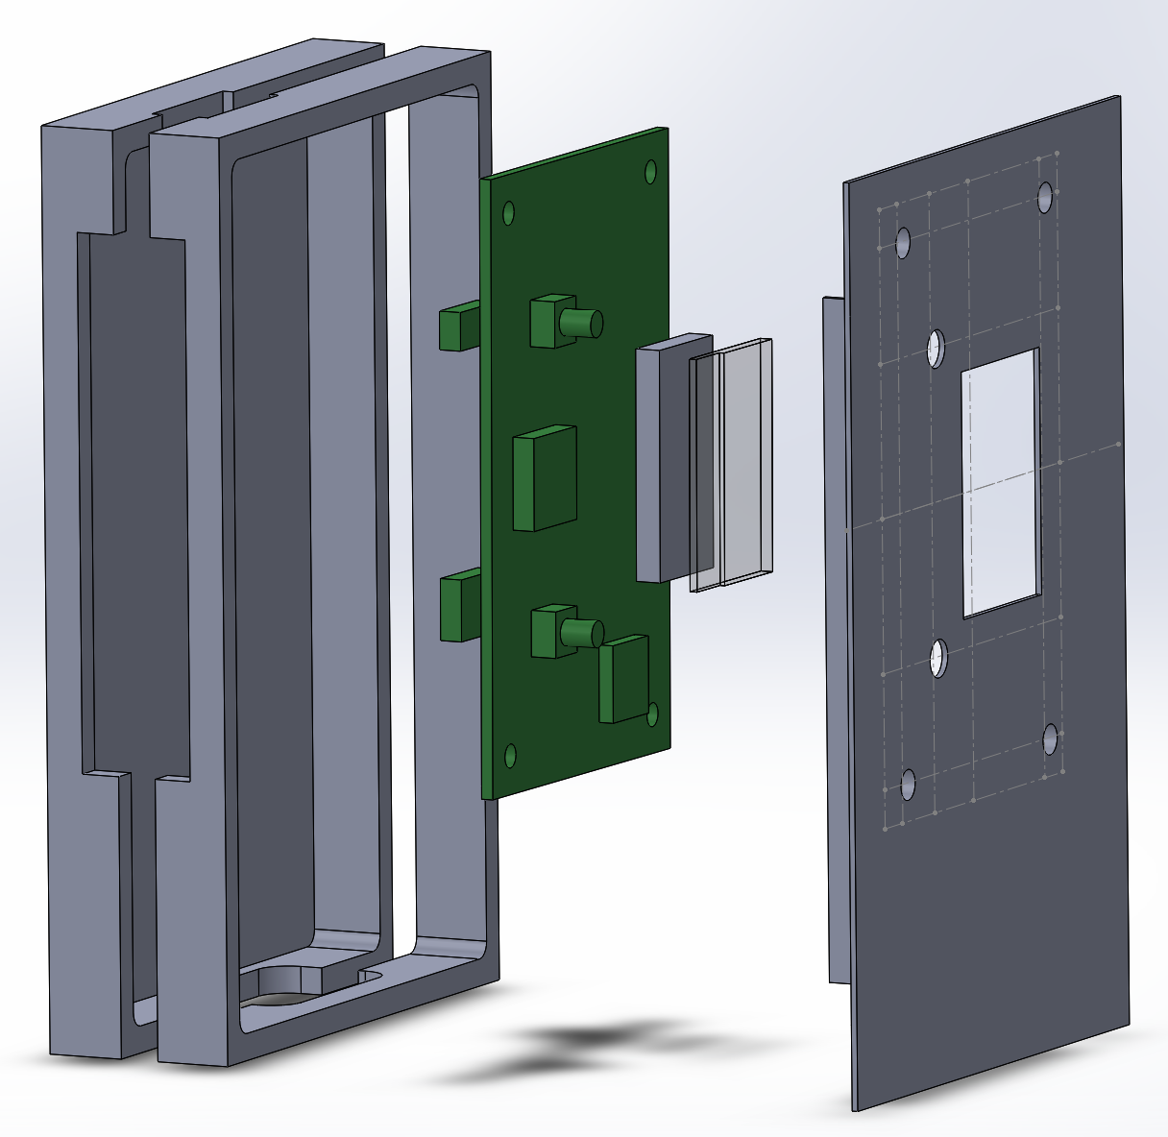
PCB収納ボックス
分割2(*2)
LCD－基板間
スペーサー
垂直ハンドル
分割2(*3)
垂直ハンドル
分割3 (*3)
垂直ハンドル
分割1 (*3)
LCD
PCB
*2, *3：
3Dプリント時にサポートができないよう分割し 印刷後にアクリサンデーで接着
PCB収納ボックス
分割1(*2)
PCB収納
ボックス蓋
左：PCBとPCB収納ボックス の詳細
右：垂直ハンドルの の詳細

